Slide 1
Санкт-Петербургское государственное бюджетное профессиональное образовательное учреждение
«Училище олимпийского резерва №1»
Подведение итогов
2020 года

Slide 2
Санкт-Петербургское государственное бюджетное профессиональное образовательное учреждение
«Училище олимпийского резерва №1»
Подведение итогов конкурса
«Лучший спортсмен - 2020»

Slide 3
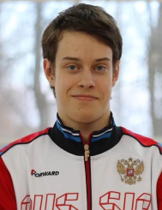
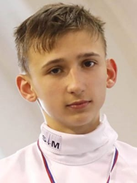
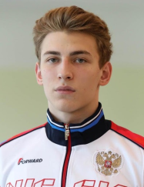
Санкт-Петербургское государственное бюджетное профессиональное образовательное учреждение
«Училище олимпийского резерва №1»
Конкурс «Лучший спортсмен- 2020» Категория «Юноши»
Осипов Дмитрий– фехтование
ПЕ (юноши) – 2 место (лично)
ПЕ (юниоры) – 21 место (лично), 1 место (команда)
ПР (юноши) – 1 место (лично), 1 место (команда)
ПР (юниоры) – 5 место (лично), 3 место (команда)
Булыга Иван– фехтование
ПЕ (юноши) – 3 место (лично), 1 место (команда)
ПР (юноши) – 3 место (лично), 1 место (команда)
Насонов Дмитрий – фехтование
ПЕ (юниоры) – 17 место (лично), 3 место (команда)
ПЕ (юноши) – 2 место (лично), 3 место (команда)
ПР (юниоры) – 2 место (лично), 8 место (команда)
Осипов Дмитрий
фехтование
Булыга Иван
Фехтование
Насонов Дмитрий
Фехтование

Slide 4
Санкт-Петербургское государственное бюджетное профессиональное образовательное учреждение
«Училище олимпийского резерва №1»
3 МЕСТО категория «Юноши»
Насонов Дмитрий
фехтование
Первенство Европы (юниоры) – 17 место (лично), 3 место (команда)
Первенство Европы (юноши) – 2 место (лично), 3 место (команда)
Первенство России (юниоры) – 2 место (лично), 8 место (команда)
Насонов Дмитрий
Фехтование

Slide 5
Санкт-Петербургское государственное бюджетное профессиональное образовательное учреждение
«Училище олимпийского резерва №1»
2 МЕСТО категория «Юноши»
Булыга Иван
Фехтование
Первенство Европы (юноши) – 3 место (лично), 1 место (команда)
Первенство России (юноши) – 3 место (лично), 1 место (команда)
Булыга Иван
фехтование

Slide 6
Санкт-Петербургское государственное бюджетное профессиональное образовательное учреждение
«Училище олимпийского резерва №1»
1 МЕСТО категория «Юноши»
Осипов Дмитрий
Фехтование
Первенство Европы (юноши) – 2 место (лично)
Первенство Европы (юниоры) – 21 место (лично), 1 место (команда)
Первенство России (юноши) – 1 место (лично), 1 место (команда)
Первенство России (юниоры) – 5 место (лично), 3 место (команда)
Осипов Дмитрий
фехтование

Slide 7
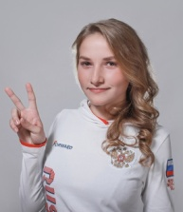
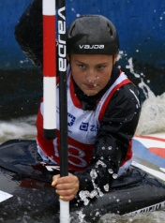
Санкт-Петербургское государственное бюджетное профессиональное образовательное учреждение
«Училище олимпийского резерва №1»
Конкурс «Лучший спортсмен- 2020» Категория «Девушки»
Шпынева Анна – прыжки на лыжах с трамплина
Юношеские Олимпийские Игры – 1 место (лично);
Чемпионат России – 2 место (лично), 1 место (жен. команда), 2 место (смеш. команда)
Куреева Анастасия – спортивная гимнастика
Чемпионат России - 2 место многоборье лично, Чемпионат России 2 место вольные упражнения, Чемпионат России 1 место командный зачёт
Логачева Таисия – Гребной слалом
Первенство Европы-6 место (с-1), 4 место ( команда) Первенство России-1 м (4 раз) (к-1)
Шпынева Анна МС Прыжки на лыжах с трамплина
Куреева Анастасия Спортивная гимнастика
Логачева Таисия Гребной слалом

Slide 8
Санкт-Петербургское государственное бюджетное профессиональное образовательное учреждение
«Училище олимпийского резерва №1»
3 МЕСТО категория «Девушки»
Куреева Анастасия Спортивная гимнастика
Чемпионат России 2 место многоборье лично, 2 место вольные упражнения, 1 место командный зачёт
Куреева Анастасия
Спортивная гимнастика

Slide 9
Санкт-Петербургское государственное бюджетное профессиональное образовательное учреждение
«Училище олимпийского резерва №1»
2 МЕСТО категория «Девушки»
Логачева Таисия
Гребной слалом
Первенство Европы 6 место (с-1), 4 место ( команда) Первенство России Четырехкратный победитель (к-1)
Логачева Таисия
Гребной слалом

Slide 10
Санкт-Петербургское государственное бюджетное профессиональное образовательное учреждение
«Училище олимпийского резерва №1»
1 МЕСТО категория «Девушки»
Шпынева Анна
Прыжки на лыжах с трамплина
Юношеские Олимпийские Игры 1 место (лично)
Чемпионат России 2 место (лично), 1 место (жен. команда), 2 место (смеш. команда)
Шпынева Анна
Прыжки на лыжах с трамплина

Slide 11
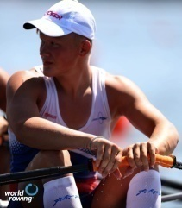
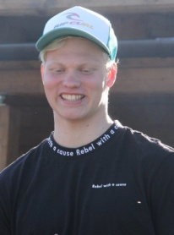
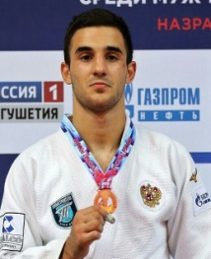
Санкт-Петербургское государственное бюджетное профессиональное образовательное учреждение
«Училище олимпийского резерва №1»
Конкурс «Лучший спортсмен- 2020» Категория «Юниоры»
Грачев Егор – гребной спорт
Первенство Европы -1 место (4х)
Первенство России -1 место (4х)
Смирнов Егор – гребной слалом
Первенство Европы -1 место (К-1)
Первенство Европы -3 место (К-1х3), Первенство России -1 место
Агаян Армен – дзюдо
Первенство Европы (до 21 года) – 1 место
Грачев Егор
Гребной спорт
Смирнов Егор
Гребной слалом
Агаян Армен
Дзюдо

Slide 12
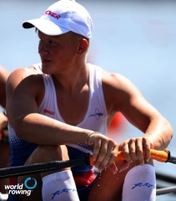
Санкт-Петербургское государственное бюджетное профессиональное образовательное учреждение
«Училище олимпийского резерва №1»
3 МЕСТО категория «Юниоры»
Грачев Егор
Гребной спорт
Первенство Европы 1 место (4х)
Первенство России 1 место (4х)
Грачев Егор
Гребной спорт

Slide 13
Санкт-Петербургское государственное бюджетное профессиональное образовательное учреждение
«Училище олимпийского резерва №1»
2 МЕСТО категория «Юниоры»
Агаян Армен
дзюдо
Первенство Европы (до 21 года) 1 место
Агаян Армен
Дзюдо

Slide 14
Санкт-Петербургское государственное бюджетное профессиональное образовательное учреждение
«Училище олимпийского резерва №1»
1 МЕСТО категория «Юниоры»
Смирнов Егор
Гребной слалом
Первенство Европы 1 место (К-1)
Первенство Европы 3 место (К-1х3) Первенство России 1 место
Смирнов Егор
Гребной слалом

Slide 15
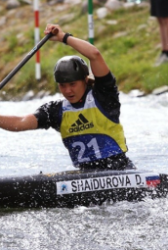
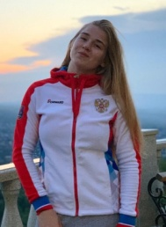
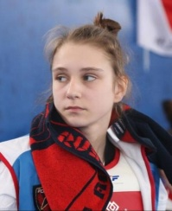
Санкт-Петербургское государственное бюджетное профессиональное образовательное учреждение
«Училище олимпийского резерва №1»
Конкурс «Лучший спортсмен- 2020» Категория «Юниорки»
Шайдурова Дарья - Гребной слалом
Чемпионат России-1 место
Первенство Европы -3 место (С-1х3),
Первенство России -1 место (3 раза)
Суровцева Марина – спортивная борьба
Чемпионат России – 1 место
Артамонова Анастасия – тхэквондо (ВТФ)
Первенство России - 3 место (лично)
Чемпионат России – 2 место (лично)
Кубок России - 3 место (лично)
Шайдурова Дарья
Гребной слалом
Суровцева Марина
Вольная борьба
Артамонова Анастасия
тхэквондо

Slide 16
Санкт-Петербургское государственное бюджетное профессиональное образовательное учреждение
«Училище олимпийского резерва №1»
3 МЕСТО категория «Юниорки»
Артамонова Анастасия
Тхэквондо (ВТФ)
Первенство России 3 место (лично)
Чемпионат России 2 место (лично)
Кубок России 3 место (лично)
Артамонова Анастасия
Тхэквондо

Slide 17
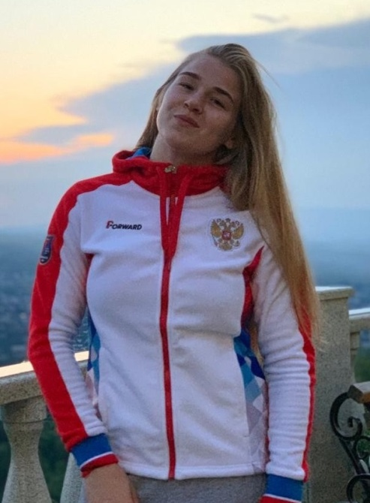
Санкт-Петербургское государственное бюджетное профессиональное образовательное учреждение
«Училище олимпийского резерва №1»
2 МЕСТО категория «Юниорки»
Суровцева Марина
Спортивная борьба
Чемпионат России
1 место
Суровцева Марина
Спортивная борьба

Slide 18
Санкт-Петербургское государственное бюджетное профессиональное образовательное учреждение
«Училище олимпийского резерва №1»
1 МЕСТО категория «Юниорки»
Шайдурова Дарья
гребной слалом
Чемпионат России 1 место
Первенство Европы 3 место (С-1х3)
Первенство России Трехкратный победитель
Шайдурова Дарья
Гребной слалом

Slide 19
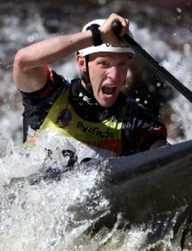
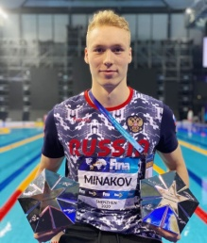
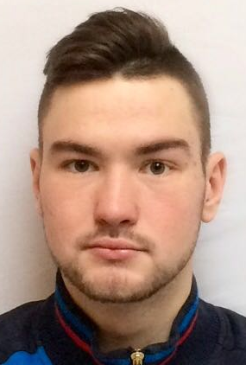
Конкурс «Лучший спортсмен - 2020» Категория «Мужчины»
Санкт-Петербургское государственное бюджетное профессиональное образовательное учреждение
«Училище олимпийского резерва №1»
Круглов Михаил – гребной слалом
Чемпионат России – 1 место (С-1),
Первенство Европы – 1 место (С-1х3)
Минаков Андрей – плавание
Чемпион России 2020 г. (4 раза в личном зачете) Рекорд мира юношеский
Маймистов Сергей – Гребной слалом
Первенство Европы – 4 место (К-1), Чемпионат России – 1 место, Первенство России – 1 место
Круглов Михаил
гребной слалом
Минаков Андрей
Плавание
Маймистов Сергей
гребной слалом

Slide 20
Санкт-Петербургское государственное бюджетное профессиональное образовательное учреждение
«Училище олимпийского резерва №1»
3 МЕСТО категория «Мужчины»
Маймистов Сергей
гребной слалом
Первенство Европы 4 место (К-1) Чемпионат России 1 место Первенство России 1 место
Маймистов Сергей
Гребной слалом

Slide 21
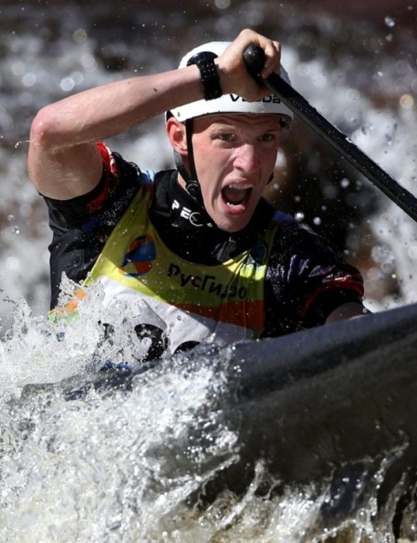
Санкт-Петербургское государственное бюджетное профессиональное образовательное учреждение
«Училище олимпийского резерва №1»
2 МЕСТО категория «Мужчины»
Круглов Михаил
гребной слалом
Чемпионат России 1 место (С-1)
Первенство Европы 1 место (С-1х3)
Круглов Михаил
гребной слалом

Slide 22
Санкт-Петербургское государственное бюджетное профессиональное образовательное учреждение
«Училище олимпийского резерва №1»
1 МЕСТО категория «Мужчины»
Минаков Андрей
плавание
Четырехкратный победитель Чемпионата России 2020 г.
Рекорд мира юношеский
Минаков Андрей
Плавание

Slide 23
Санкт-Петербургское государственное бюджетное профессиональное образовательное учреждение
«Училище олимпийского резерва №1»
Подведение итогов конкурса
«Лучший тренер- 2020»

Slide 24
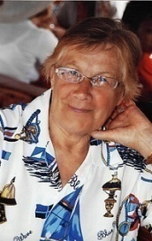
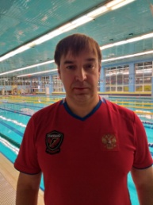
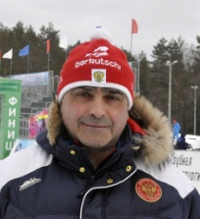
Конкурс «Лучший тренер-2020» Категории «Юноши-девушки»
Санкт-Петербургское государственное бюджетное профессиональное образовательное учреждение
«Училище олимпийского резерва №1»
Кузнецова Вера Васильевна ЗТР, тренер отделения фехтования
Чернышов Михаил Валерьевич тренер отделения плавания
Тихонов Дмитрий Юрьевич тренер отделения прыжков на лыжах с трамплина
Кузнецова Вера Васильевна
ЗТР, тренер отделения фехтования
Чернышов Михаил Валерьевич тренер
отделения плавания
Тихонов Дмитрий Юрьевич Тренер отделения Прыжков на лыжах с трамплина

Slide 25
Санкт-Петербургское государственное бюджетное профессиональное образовательное учреждение
«Училище олимпийского резерва №1»
3 МЕСТО категория «Юноши-девушки»
Чернышов Михаил Валерьевич
тренер
Отделения плавания
За подготовку победителей и призеров первенства России Косенкова Даниила, Попова Дмитрия, Асхабова Дмитрия
Чернышов Михаил Валерьевич
тренер отделения плавания

Slide 26
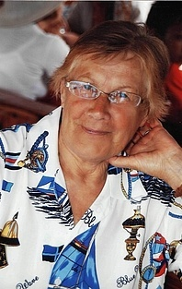
Санкт-Петербургское государственное бюджетное профессиональное образовательное учреждение
«Училище олимпийского резерва №1»
2 МЕСТО категория «Юноши-девушки»
Кузнецова Вера Васильевна
ЗТР, тренер отделения фехтования
За подготовку многократных победителей и призеров Первенства Европы и Первенства России
Ключниковой Алины
Осипова Дмитрия
Кузнецова Вера Васильевна
ЗТР, тренер
отделения фехтования

Slide 27
Санкт-Петербургское государственное бюджетное профессиональное образовательное учреждение
«Училище олимпийского резерва №1»
1 МЕСТО категория «Юноши и девушки»
Тихонов Дмитрий Юрьевич
тренер отделения
Прыжков на лыжах с трамплина
За подготовку победителя Юношеских Олимпийских игр, Чемпионата России
Шпыневой Анны
Тихонов Дмитрий Юрьевич
Тренер отделения
Прыжков на лыжах с трамплина

Slide 28
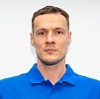
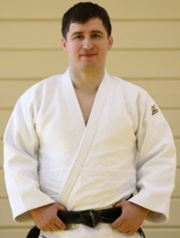
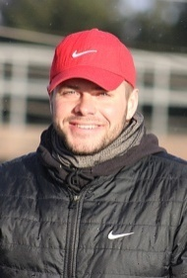
Конкурс «Лучший тренер-2020» Номинанты в категории «Юниоры-юниорки»
Санкт-Петербургское государственное бюджетное профессиональное образовательное учреждение
«Училище олимпийского резерва №1»
Николаев Дмитрий Александрович тренер отделения баскетбола
Станев Евгений Александрович тренер отделения дзюдо
Леонов Михаил Олегович
тренер отделения гребного слалома
Николаев Дмитрий Александрович
тренер
отделения баскетбола
Станев Евгений Александрович
тренер
отделения дзюдо
Леонов Михаил Олегович
тренер
отделения гребного слалома

Slide 29
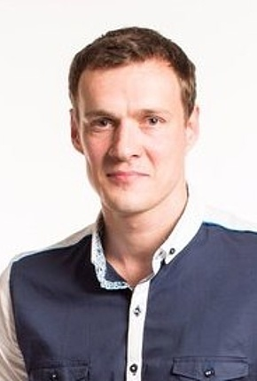
Санкт-Петербургское государственное бюджетное профессиональное образовательное учреждение
«Училище олимпийского резерва №1»
3 МЕСТО категория «Юниоры-юниорки»
Николаев Дмитрий Александрович
тренер
отделения баскетбола
За подготовку победителей первенства России ДЮБЛ
Николаев Дмитрий Александрович
тренер
отделения баскетбола

Slide 30
Санкт-Петербургское государственное бюджетное профессиональное образовательное учреждение
«Училище олимпийского резерва №1»
2 МЕСТО категория «Юниоры-юниорки»
Станев Евгений Александрович
тренер
отделения дзюдо
За подготовку победителя первенства Европы до 21 года
Агаяна Армена
Станев Евгений Александрович
Тренер отделения дзюдо

Slide 31
Санкт-Петербургское государственное бюджетное профессиональное образовательное учреждение
«Училище олимпийского резерва №1»
1 МЕСТО категория «Юниоры-юниорки»
Леонов
Михаил Олегович
тренер отделения гребного слалома
За подготовку победителей и призеров Первенства Европы, Чемпионата России, Первенства России
Маймистова Сергея
Круглова Михаила
Шайдуровой Дарьи
Леонов Михаил Олегович
тренер
отделения гребного слалома

Slide 32
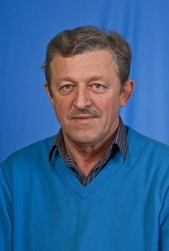
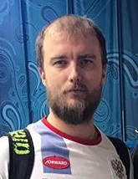
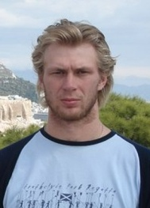
Конкурс «Лучший тренер-2020» Номинанты в категории «Мужчины-женщины»
Санкт-Петербургское государственное бюджетное профессиональное образовательное учреждение
«Училище олимпийского резерва №1»
Гижа Александр Александрович
Старший тренер отделения триатлона
Луговкин Никита Валерьевич
тренер отделения плавания
Маркелов Денис Вячеславович
тренер отделения гребного спорта
Гижа Александр Александрович
Старший тренер отделения
триалона
Луговкин Никита Валерьевич
тренер отделения
плавания
Маркелов Денис Вячеславович
тренер
отделения гребного спорта

Slide 33
Санкт-Петербургское государственное бюджетное профессиональное образовательное учреждение
«Училище олимпийского резерва №1»
3 МЕСТО категория «Мужчины-женщины»
Маркелов Денис Вячеславович
тренер
отделения гребного спорта
За подготовку призеров Чемпионата России
Победителя Первенства Европы
Маркелов Денис Вячеславович
тренер
отделения гребного спорта

Slide 34
Санкт-Петербургское государственное бюджетное профессиональное образовательное учреждение
«Училище олимпийского резерва №1»
2 МЕСТО категория «Мужчины-женщины»
Гижа Александр Александрович
Старший тренер отделения триалона
За подготовку победителей и призеров Чемпионата и Первенства России
Гижа Александр Александрович
старший тренер
отделения триатлона

Slide 35
Санкт-Петербургское государственное бюджетное профессиональное образовательное учреждение
«Училище олимпийского резерва №1»
1 МЕСТО категория «Мужчины-женщины»
Луговкин Никита Валерьвеич
тренер отделения
плавания
За подготовку победителя и призеров Чемпионата России, участника Чемпионата мира, участников и призеров Чемпионата Европы
Луговкин Никита Валерьевич
тренер отделения
плавания

Slide 36
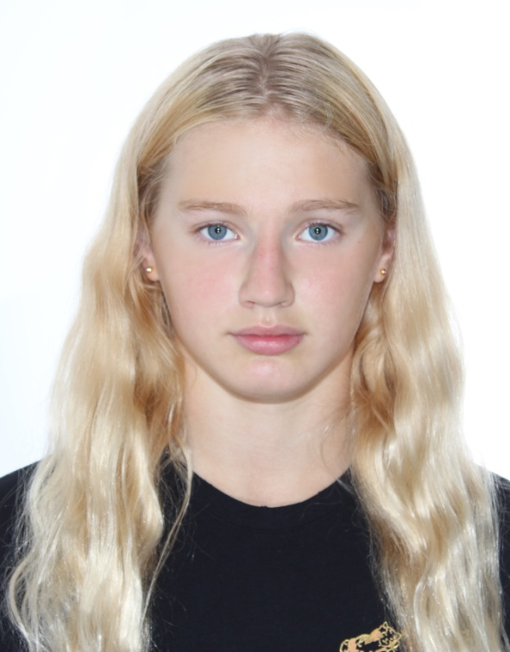
Санкт-Петербургское государственное бюджетное профессиональное образовательное учреждение
«Училище олимпийского резерва №1»
Лауреат конкурса
«Прорыв года -2020»
Малахова Полина
плавание
Восьмикратный победитель Первенства России
Двукратный победитель Чемпионата России
Малахова Полина

Slide 37
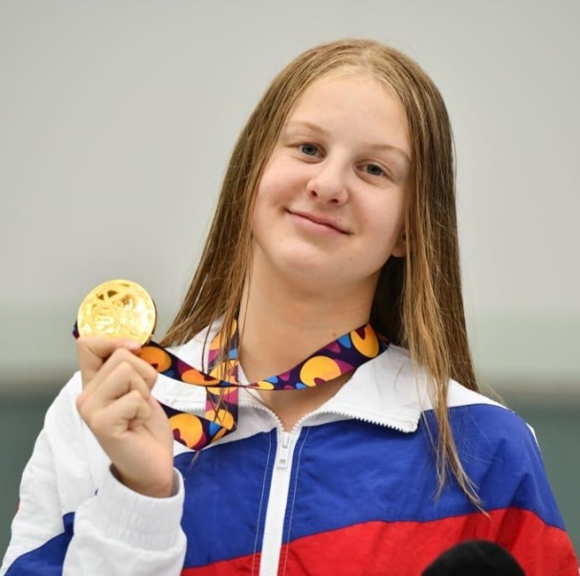
Санкт-Петербургское государственное бюджетное профессиональное образовательное учреждение
«Училище олимпийского резерва №1»
Лауреат конкурса
«Прорыв года -2020»
Чикунова Евгения
плавание
Четырехкратныйпобедитель Чемпионата России
Юношеский рекорд России
Чикунова Евгения

Slide 38
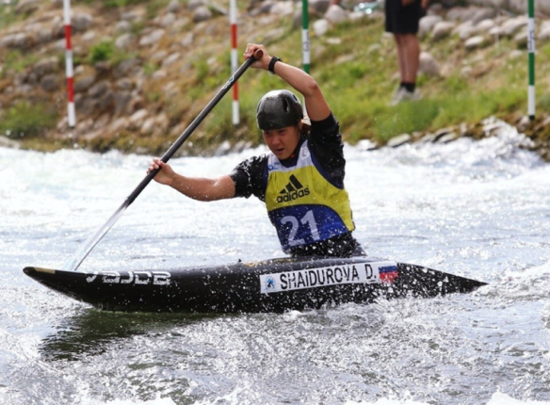
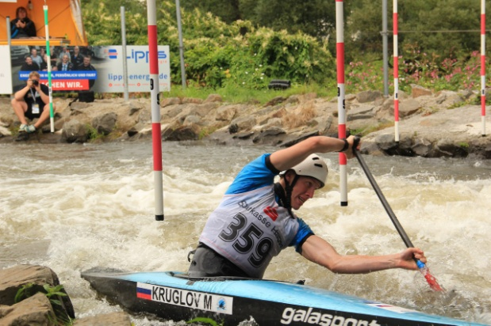
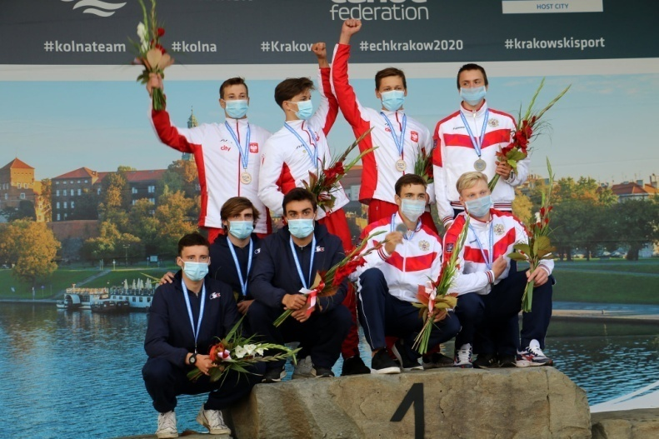
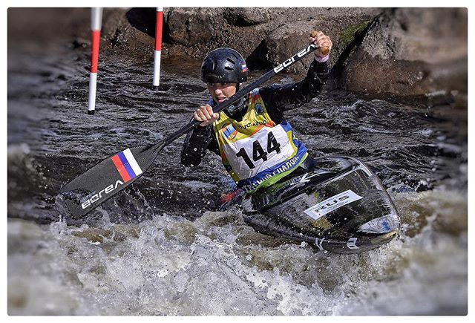
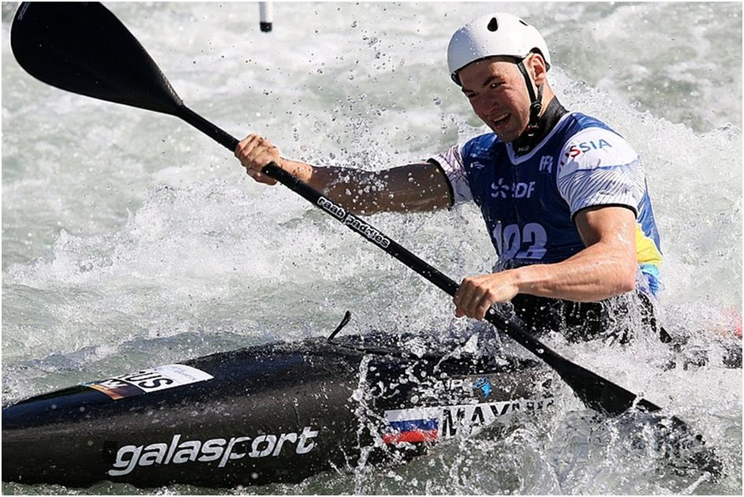
Санкт-Петербургское государственное бюджетное профессиональное образовательное учреждение
«Училище олимпийского резерва №1»
Лауреат конкурса
«Лучшее отделение -2020»
Отделение гребного слалома

Slide 39
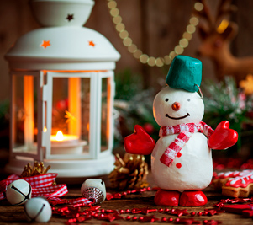
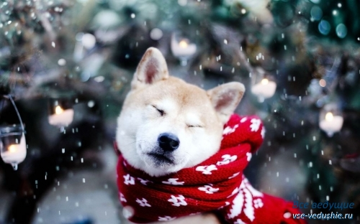
Санкт-Петербургское государственное бюджетное профессиональное образовательное учреждение
«Училище олимпийского резерва №1»
Поздравляем с Новым 2021 Годом!

